Slide 1
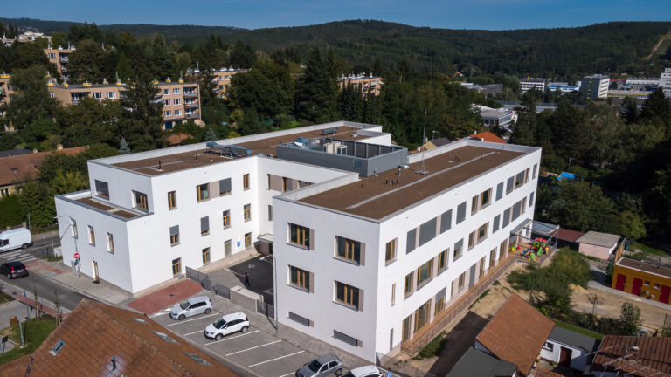
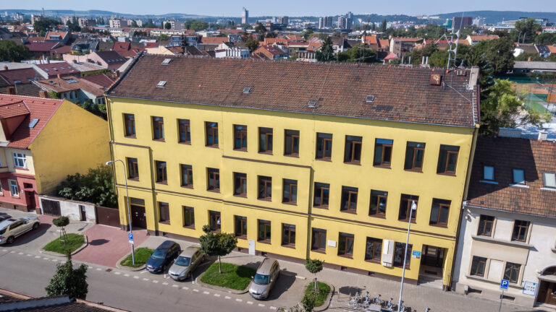
ERASMUS +
AUTISTICKÁ ŠKOLA
BRNO

Slide 2
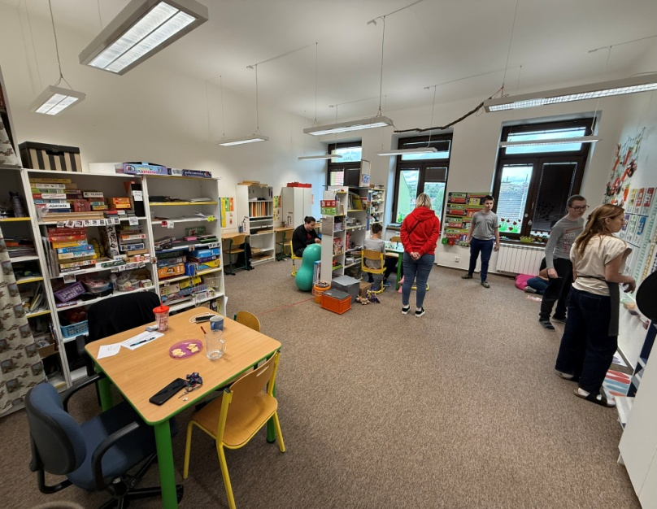
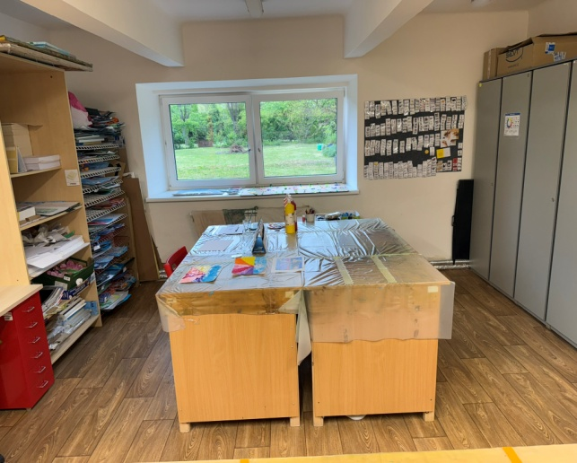
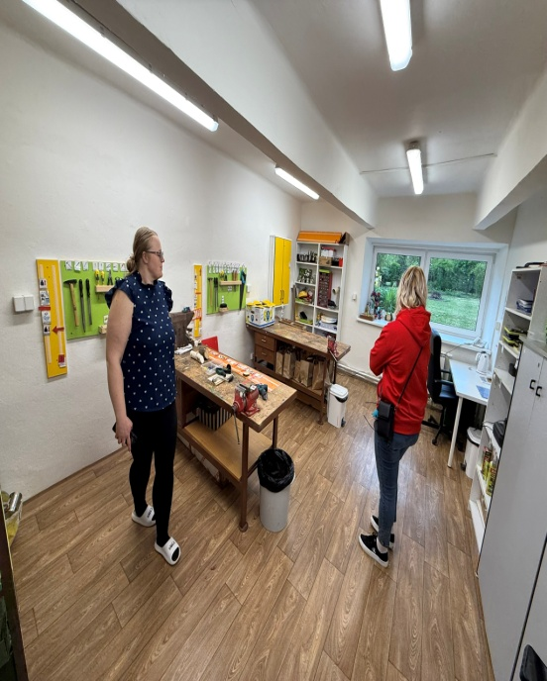
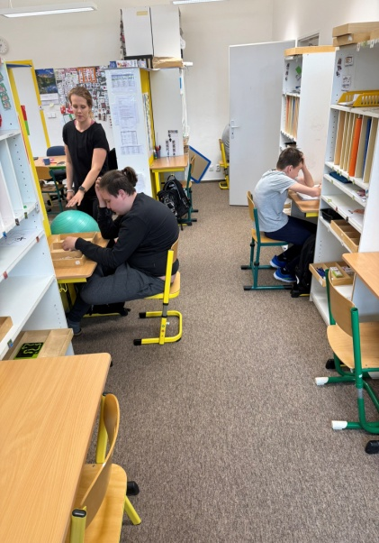
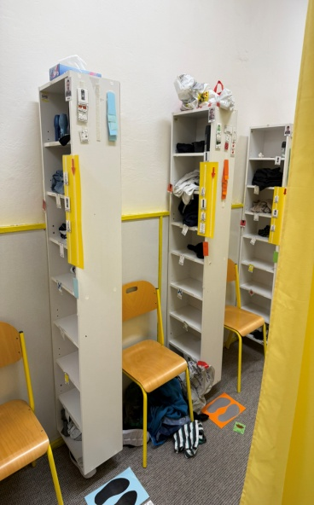
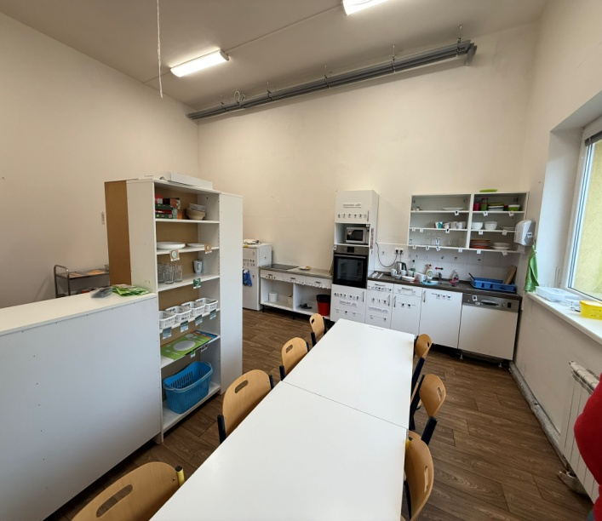
Hlavné sídlo školy sa nachádza na Štolcovej ulici . Nachádza sa tam 7 tried ZŠ a jedna trieda PŠ. Táto budova funguje už 21 rokov .

Slide 3
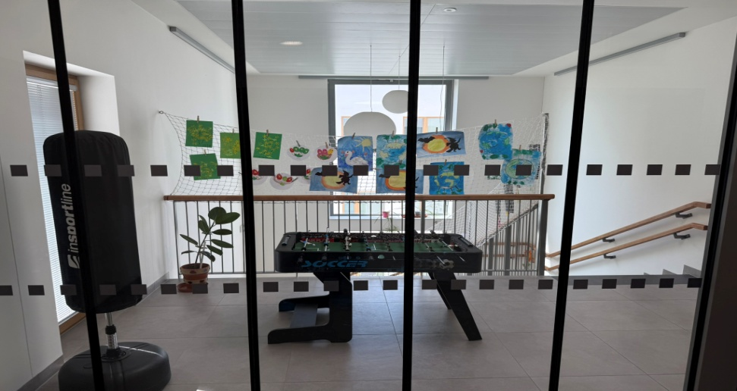
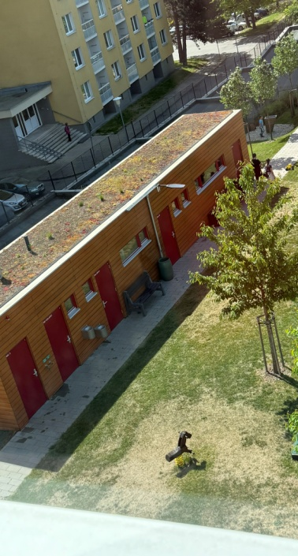
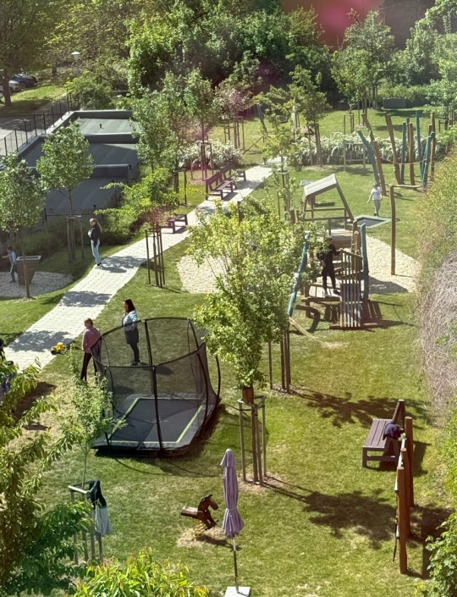
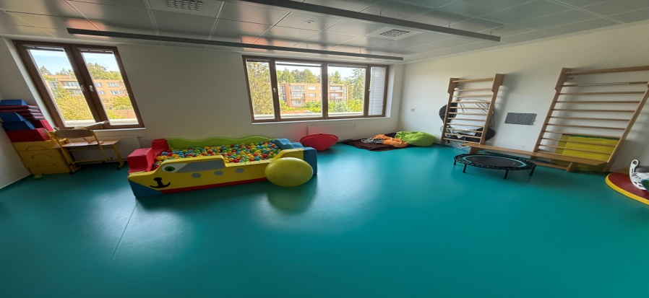
Na Hübnerovej ulici sa nacháza druhá budova školy, kde je 10 tried ZŠ a 3 triedy MŠ.
je to novopostavená budova, otvorená od 1.9.2019
je to špeciálna škola jediná svojho druhu v ČR navrhnutá pre potreby a vzdelávanie autistov.
majú 1 rehabilitačnú triedu, kde sú žiaci s telesným postihnutím
snoezelen, miestnosti na VV, HUV, PVC, pestovateľské práce, rehabilitačnú miestnosť, telocvičňu

Slide 4
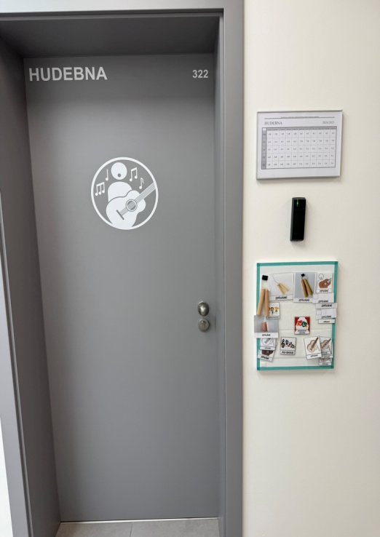
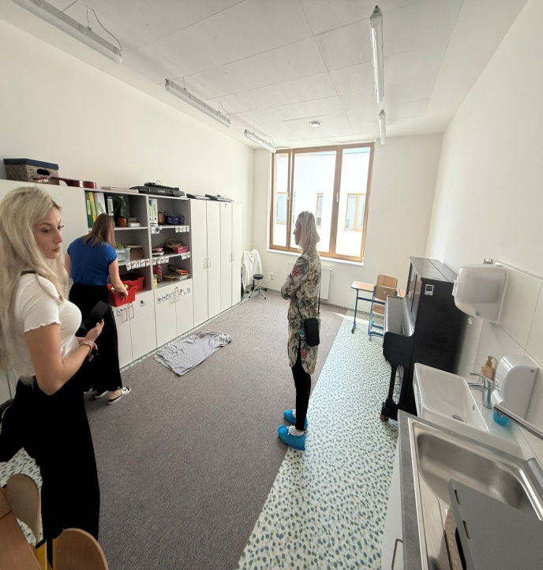
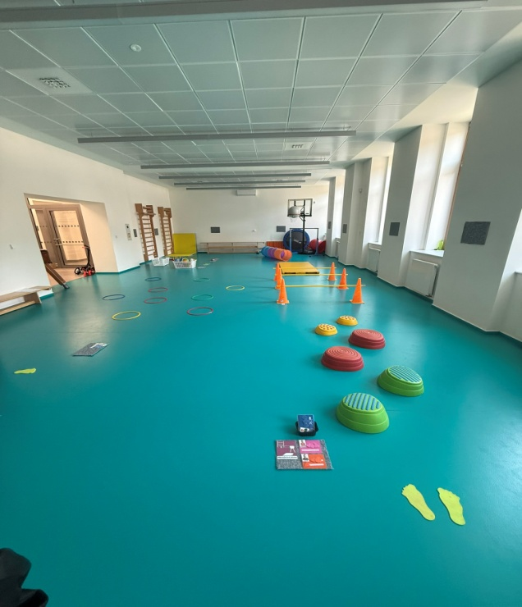
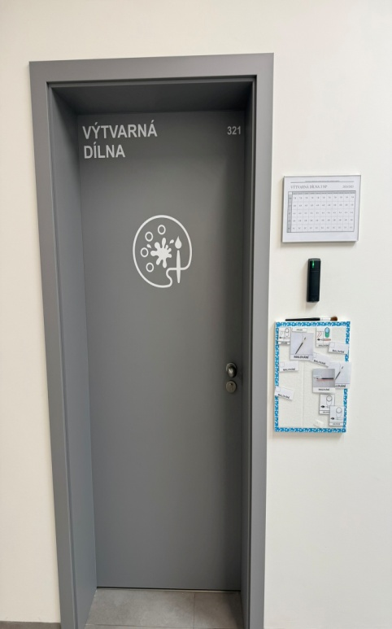
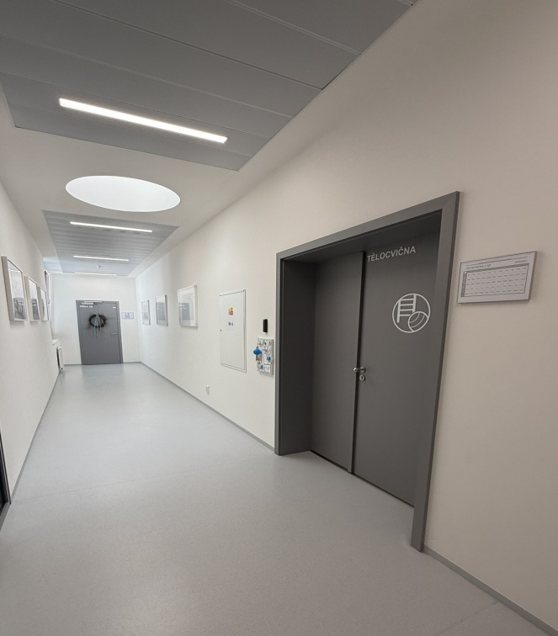
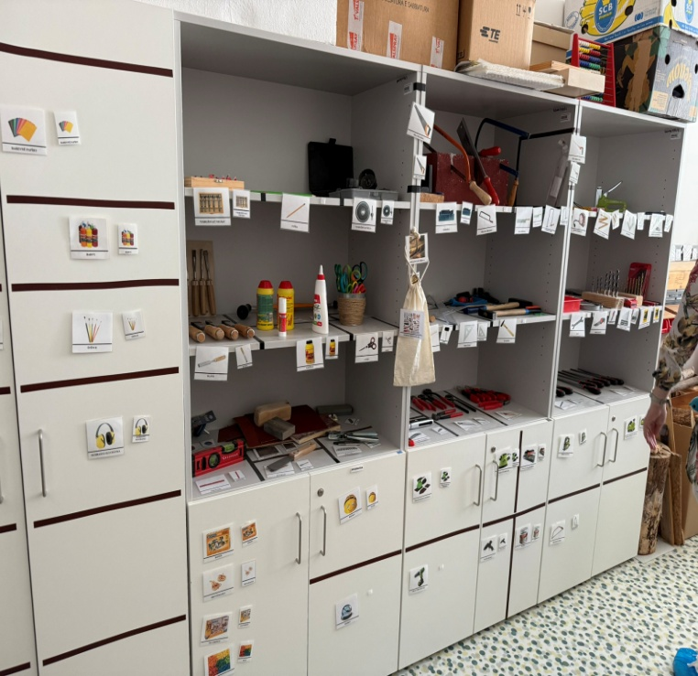

Slide 5
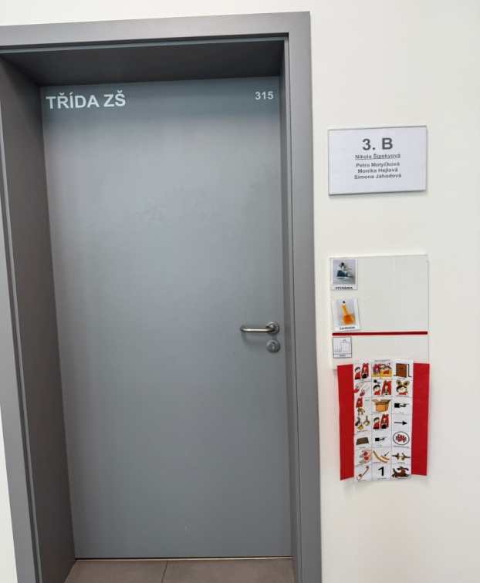
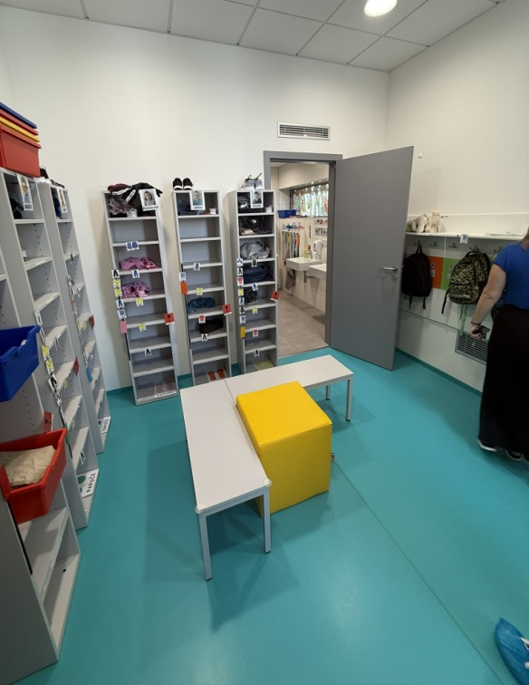
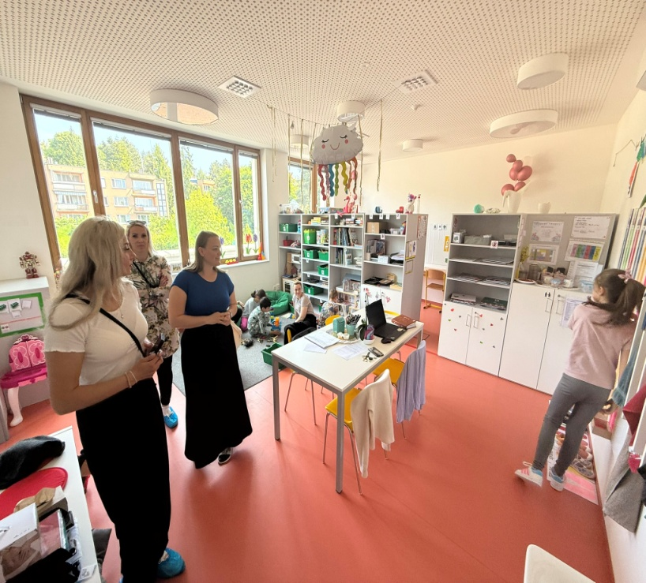
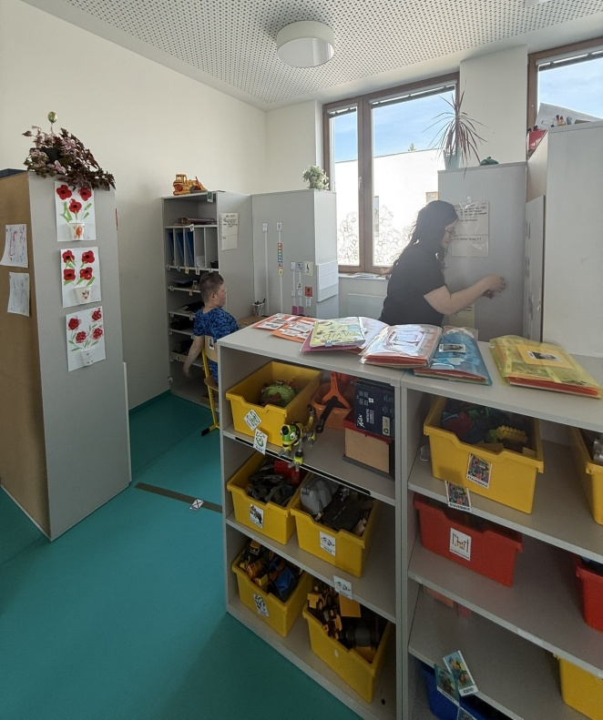
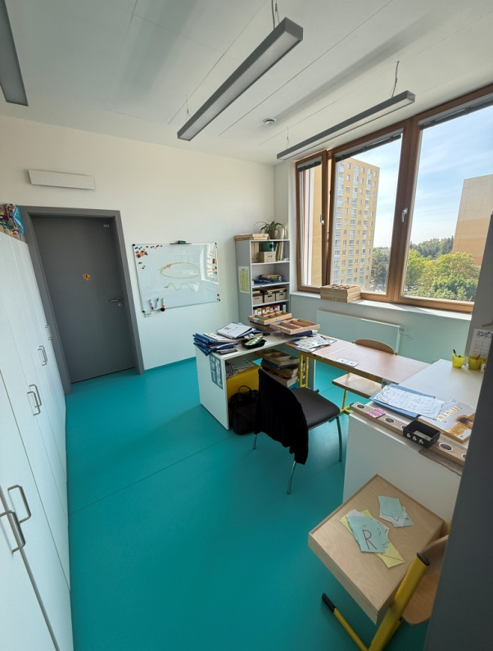
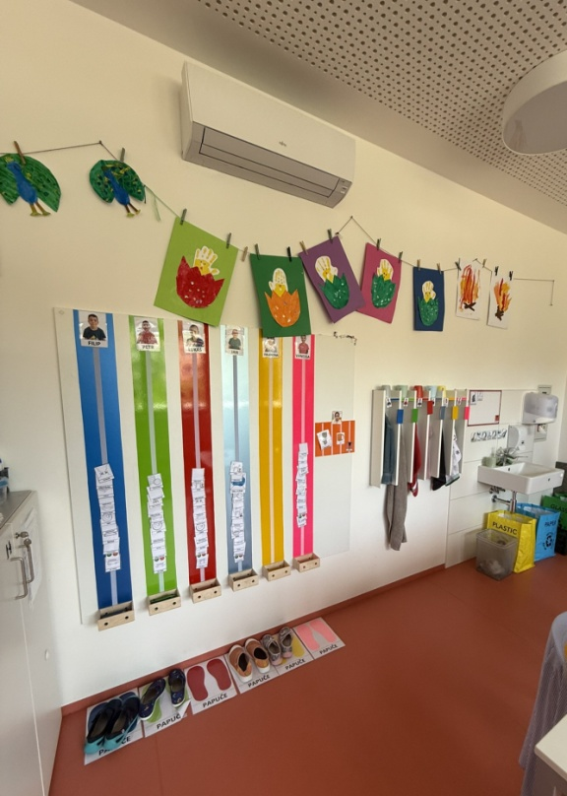

Slide 6
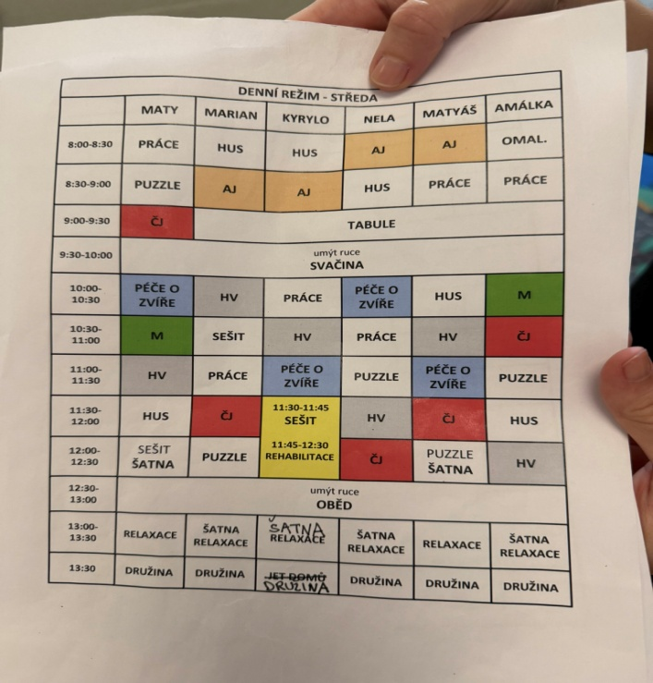
Základná škola
Škola disponuje špeciálne upravenými triedami, ktoré sú rozčlenené na jednotlivé pracovné kútiky podľa typu činností.
Súčasťou každej triedy je šatňa, toaleta, kuchynka a 2 miestnosti na individuálnu prácu, kde si berie každá učiteľka žiaka na matematiku, anglický jazyk a český jazyk
Vyučovanie prebieha v blokoch a zohľadňuje individuálne potreby žiakov.
V triede sú 4 – max 6 žiaci.
O žiakov sa v každej jednej triede stará tím 2 učiteliek a 2 asistentiek.
Každá učiteľka musí mať ukončené špeciálno-pedagogické vzdelanie Mgr.
Asistentky si berú žiakov individuálne na výchovy, podľa rozvrhu
Všetci žiaci sa prezliekajú každý deň, + na TV
Pre žiakov s častými afektmi majú vypracovaný tzv. krízový plán
Najťažší stav, chlapec 16 ročný má 1 učiteľku a 1 asistentku, triedu a bezpodnetnú miestnosť pod kamerovým systémom

Slide 7
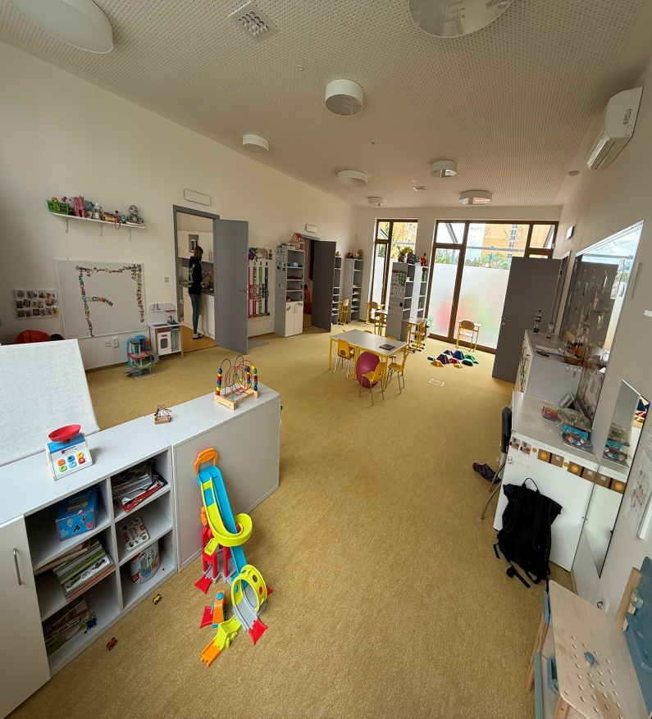
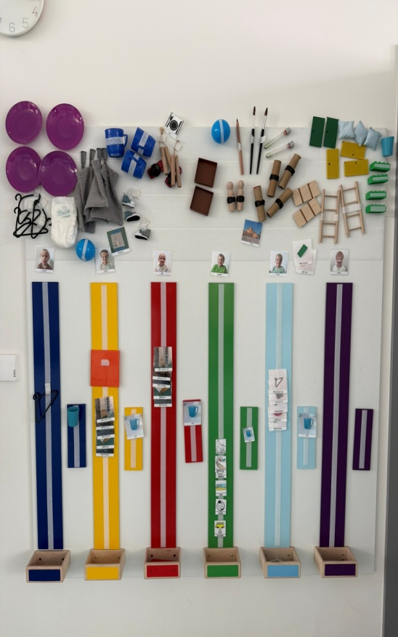
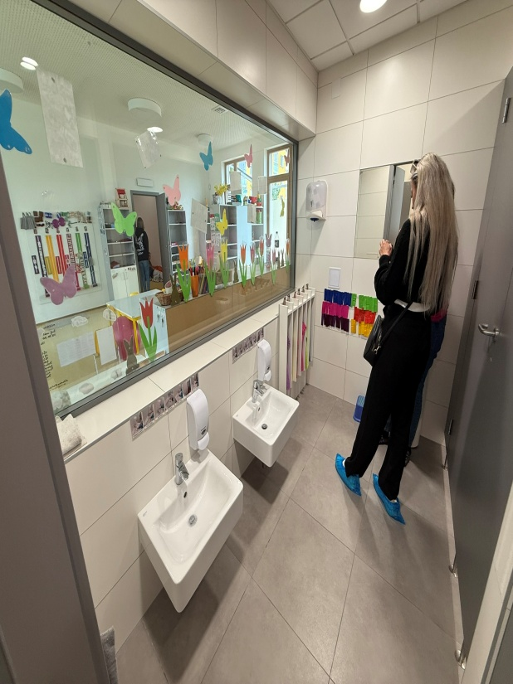
Materská škola
MŠ má 3 triedy, s počtom detí v triede 4 – max. 6 detí
v každej triede sú 2 učiteľky + 1 asistentka
každá trieda je vybavená vlastnou herňou, kuchynkou, spálňou, učebňou na individuálnu prácu, šatňou a detskými toaletami
pre učiteľky v MŠ stačí vysokoškolské vzdelanie 1.stupňa /Bc./
všetci asistentky musia mať minimálne kurz pre asistentov
trieda sa skladá z veľkej hlavnej miestnosti /herne/, zo šatne, detských toaliet, miestnosti na spanie, kuchynky a miestnosti na individuálnu prácu s dieťaťom

Slide 8
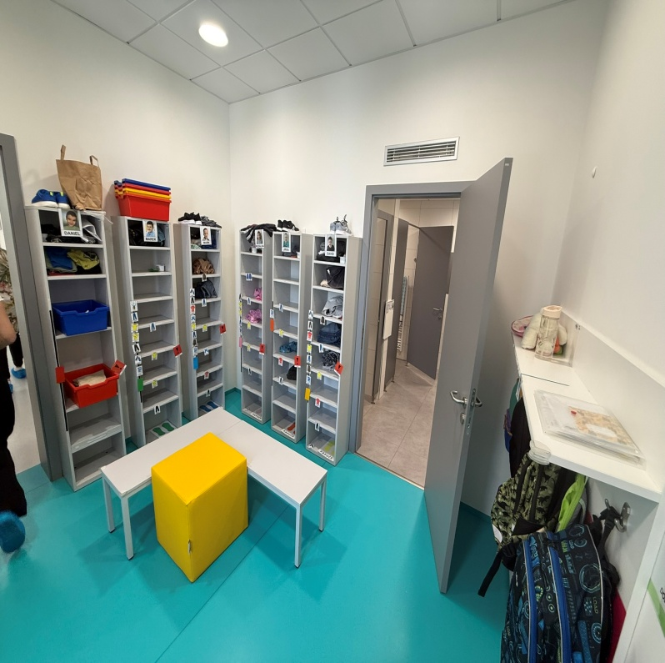
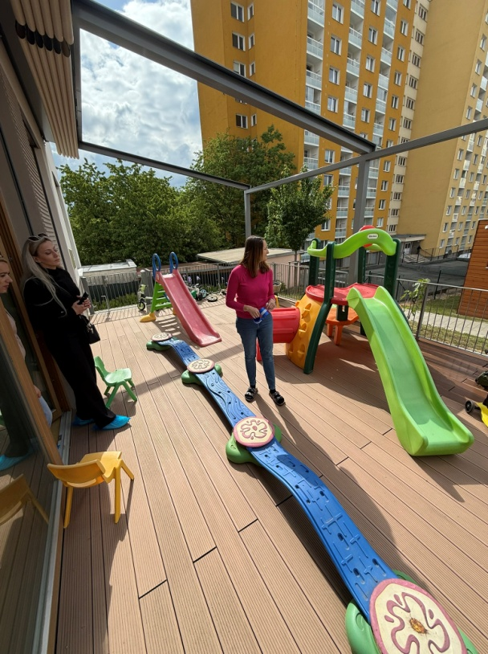
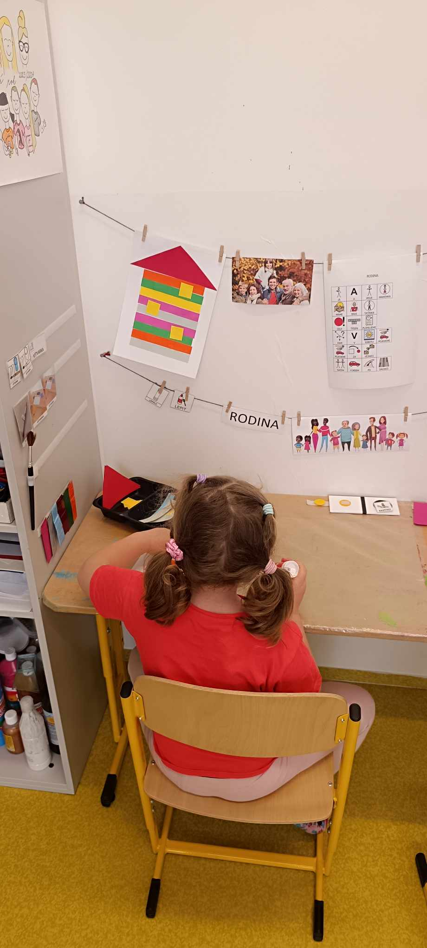
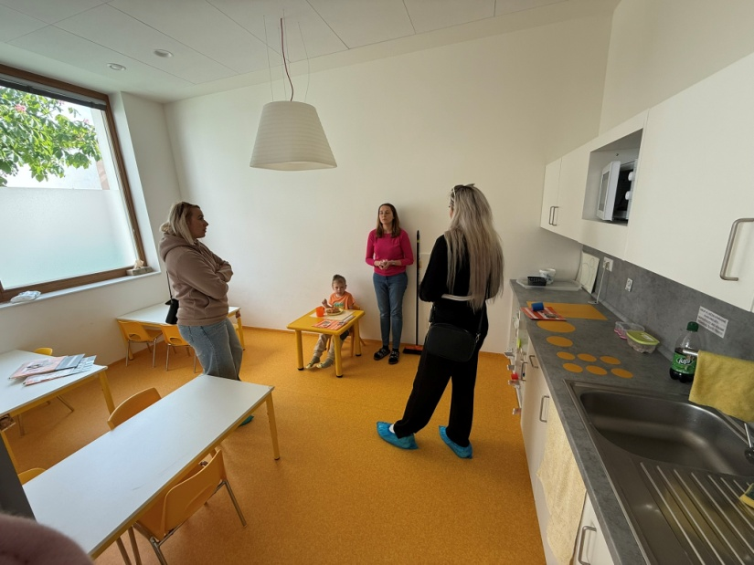

Slide 9
Zaujímavosti o škole
Jediná škola svojho druhu v celej ČR
Budovy škôl sú od seba vzdialené 40 minút
Porady majú iba online
Kolegovia z oboch budov sa navzájom nepoznajú, stretávajú sa výnimočné na akciách
Škola na Hübnerovej má vrátnicu, kde sedí školník a správca školy
Jedlo si dovážajú, majú na výber z dvoch jedál, varia aj bezlepkovo a bezmliečne
Počas vyučovania nezvoní
PŠ majú iba jedno ročnú
Zamestnancov prijímajú na základe výberových konaní
Asistentky pracujú na ½ úväzku ako pedag.asistent a ½ úväzku ako vychovávateľka /kvôli tomu, že poobede pracujú ako vychovaváteľky v ŠKD/
V ČR nepoznajú atestácie, aktualizačné a inovačné vzdelávania, vzdelávanie končí ukončením VŠ
Robia si rôzne kurzy / kurz sebaobrany, 1. pomoci ..../
Asistentky majú kompetencie učiť výchovy
Raz ročne chodí celá škola do školy v prírode na celý týždeň
Žiakov socializujú v najvyššej možnej miere, chodia hromadnou dopravou, do mesta, na rôzne denné výlety atď
Na celej škole je 150 zamestnancov a 132 žiakov.
Škola je otvorená od: 7.00 – 16.00
Vzdelávanie na celej škole funguje na základe metódy štruktúrovaného učenia, ktoré vychádza z princípov programu TEACCH. Všetci zamestnanci sú zaškolení aby vedeli pracovať podľa princípov programu TEACCH.

Slide 10

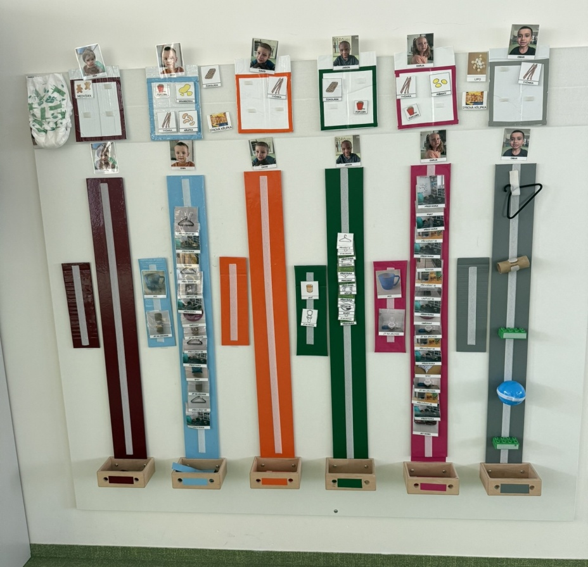
Program TEACCH
Vzdelávanie na celej škole funguje na základe metódy štruktúrovaného učenia, ktoré vychádza z princípov programu TEACCH. Všetci zamestnanci sú zaškolení ,aby vedeli pracovať podľa princípov programu TEACCH.
Na celej škole je jednotný systém, všetko si vyrábajú sami. Všetky obrázky, piktogramy, kartičky ....
Na všetko majú komunikačné knihy, pre každého žiaka, napr. na HUV majú pesničky podľa obrázkov
Na varenie recepty, na PVC presné postupy krok po kroku

Slide 11
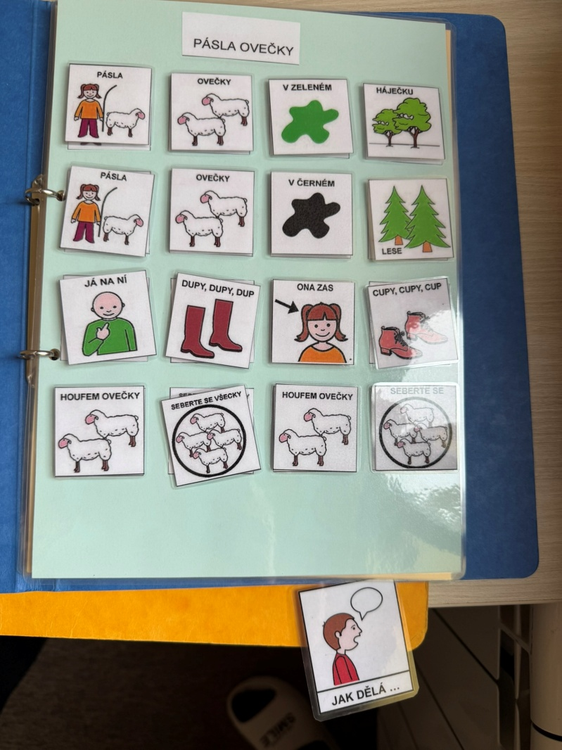
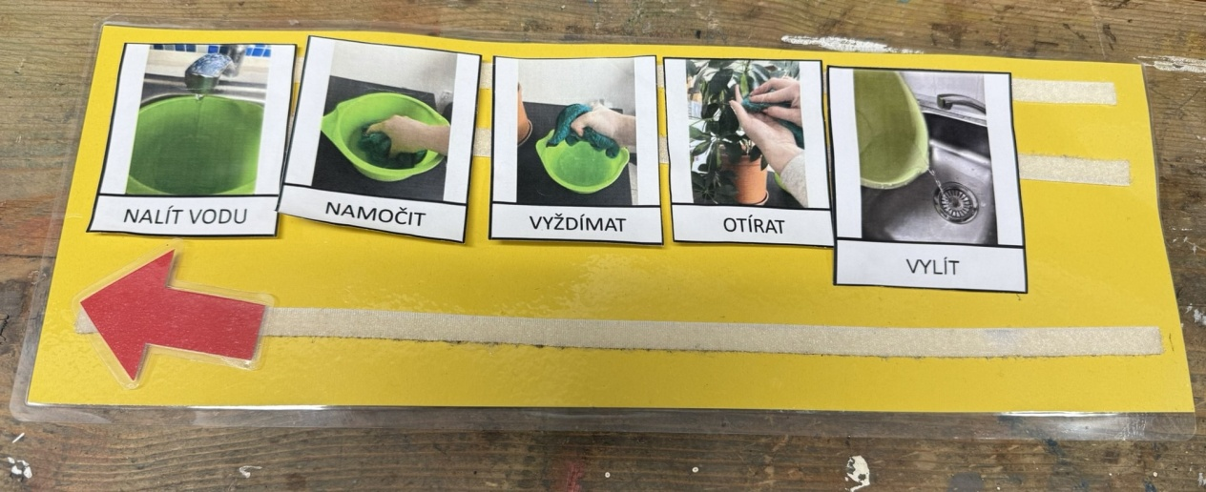
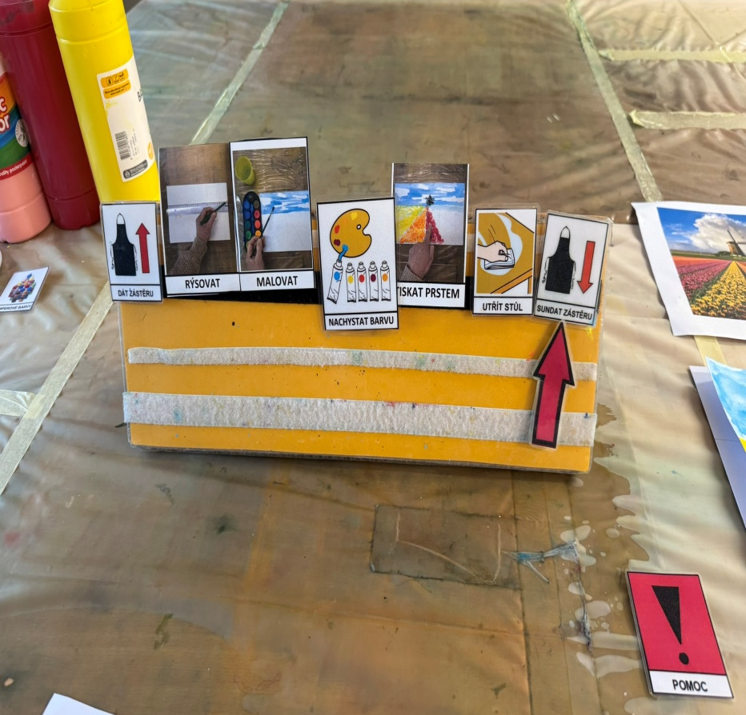
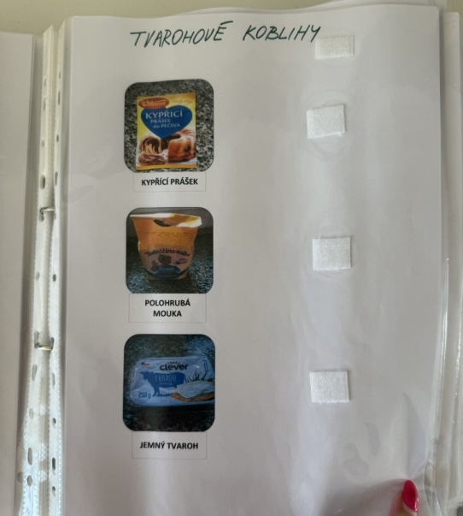

Slide 12
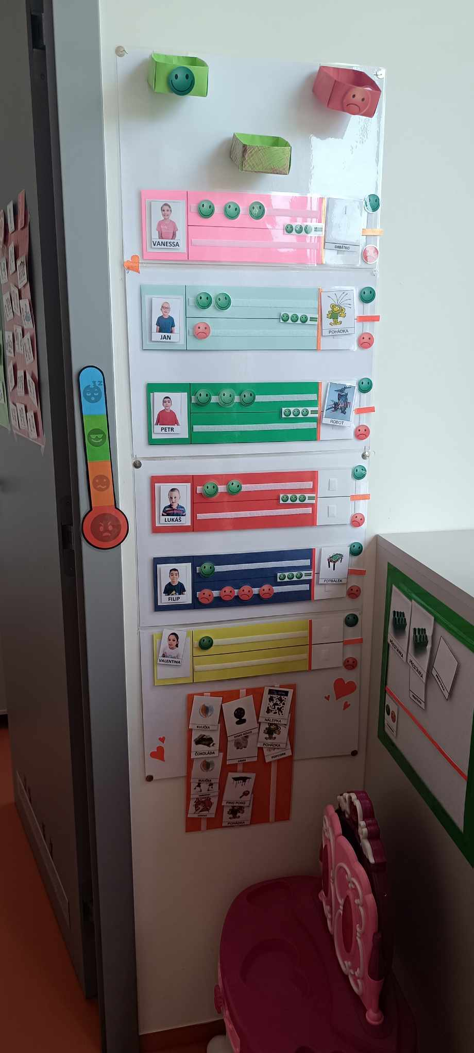
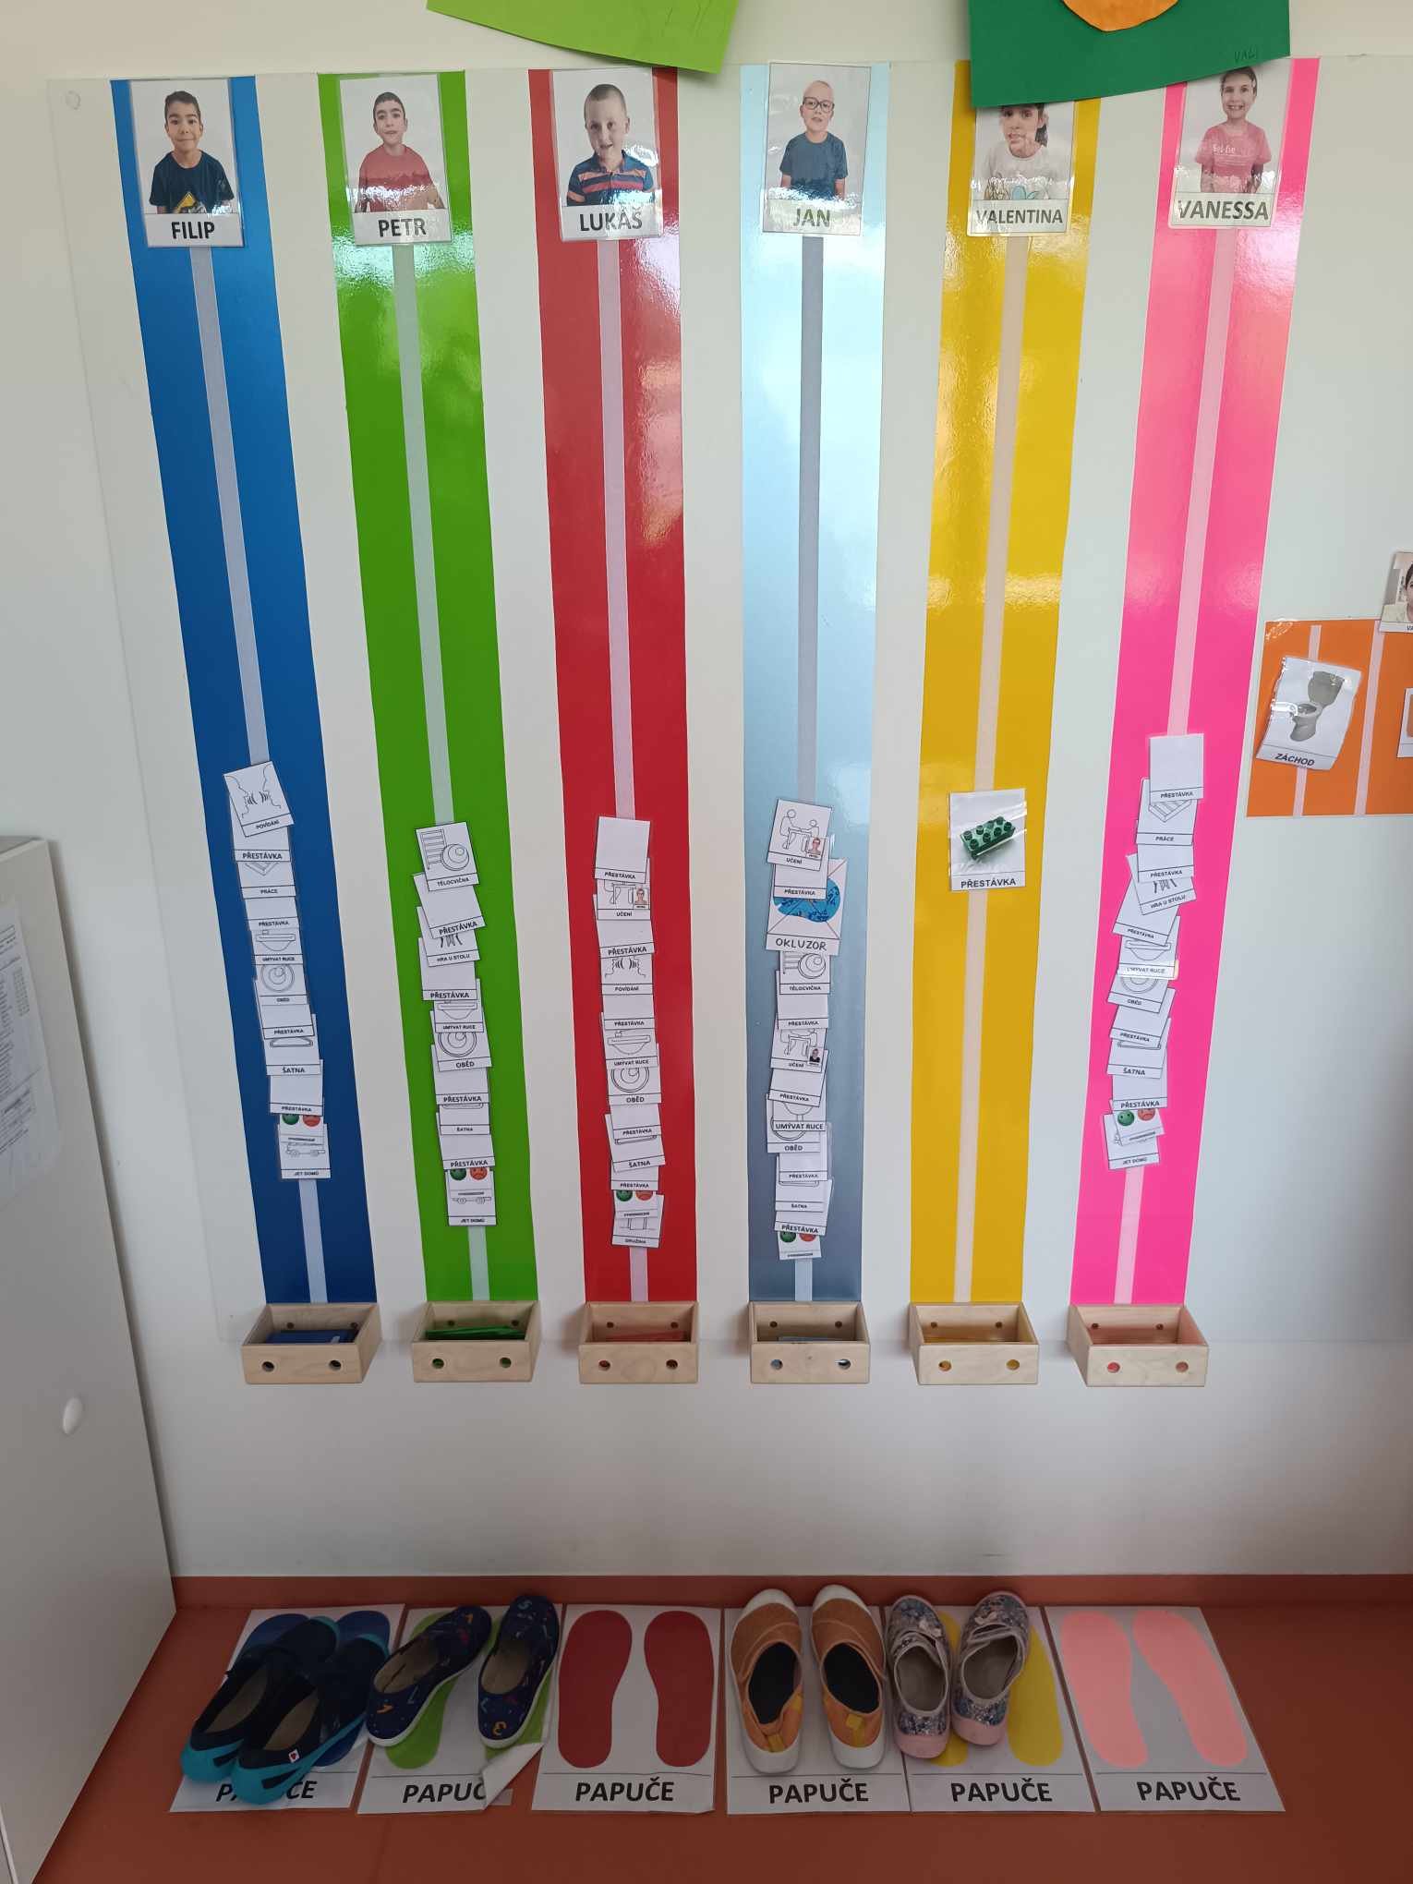
denný režim
Panel s odmenami, žiaci si samí vyberú odmenu, nalepia si ju na začiatku dňa
Je to buď jeden cukrík, hračka, rozprávka, hra na stolnom futbale atď

Slide 13
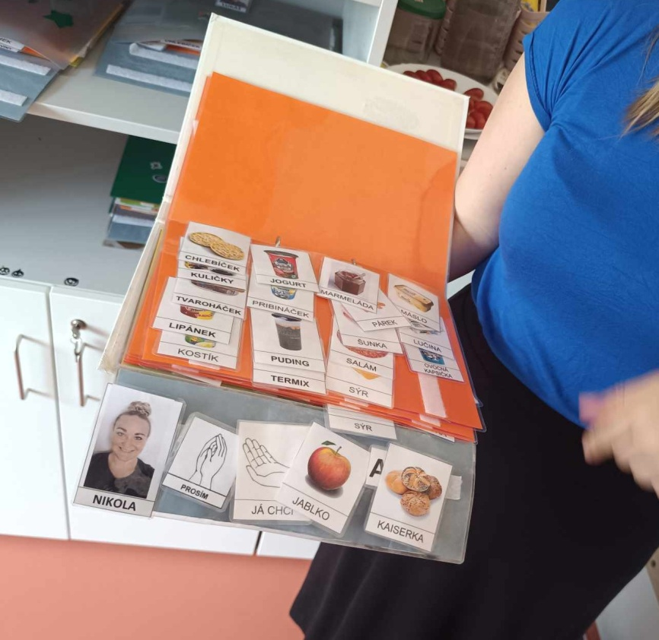
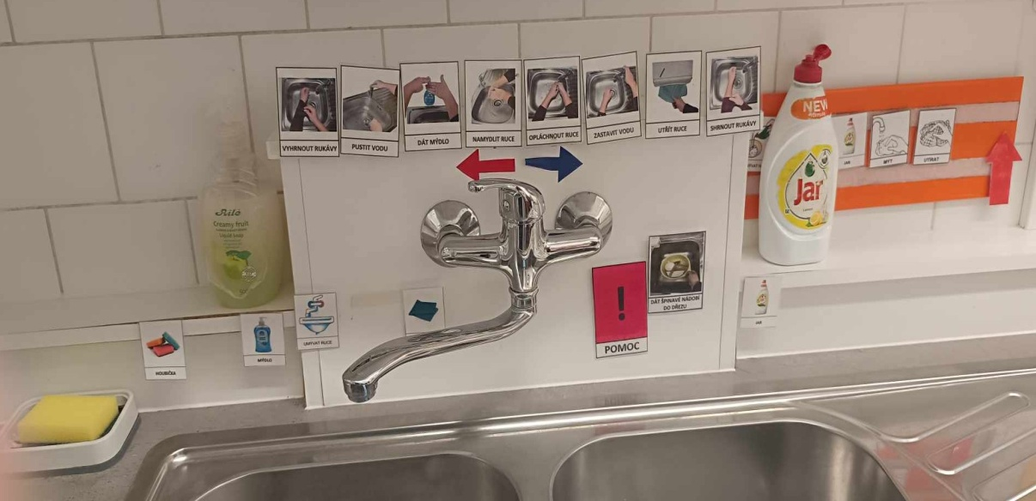
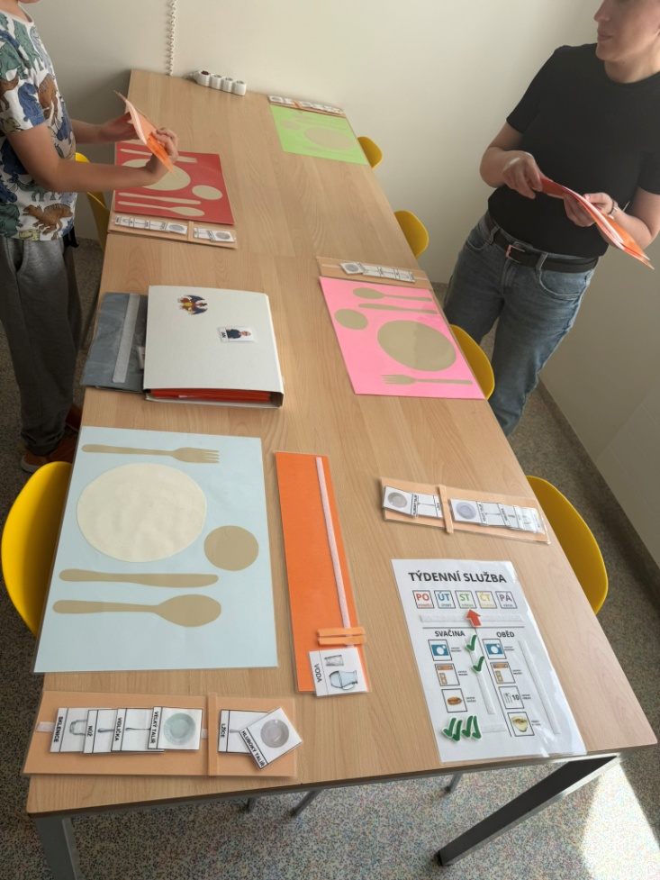
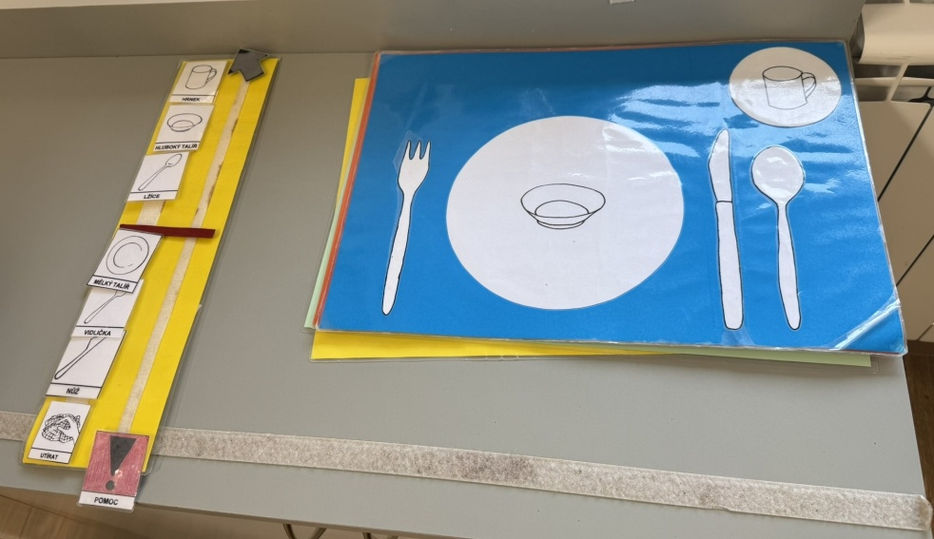

Slide 14
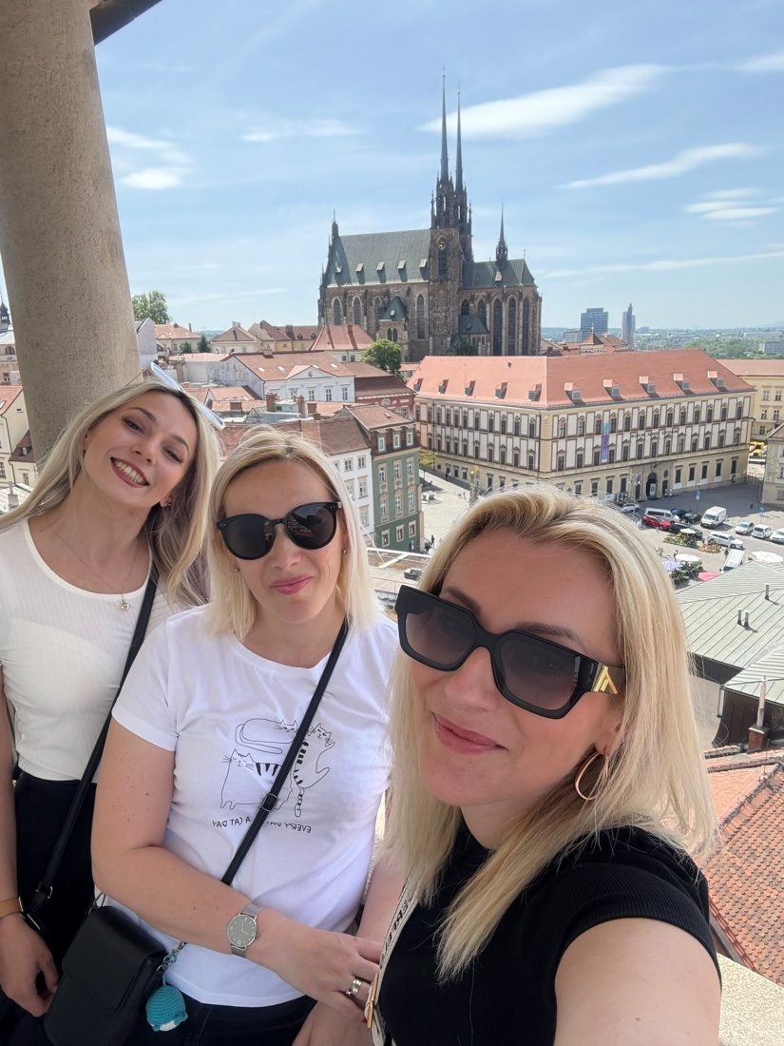
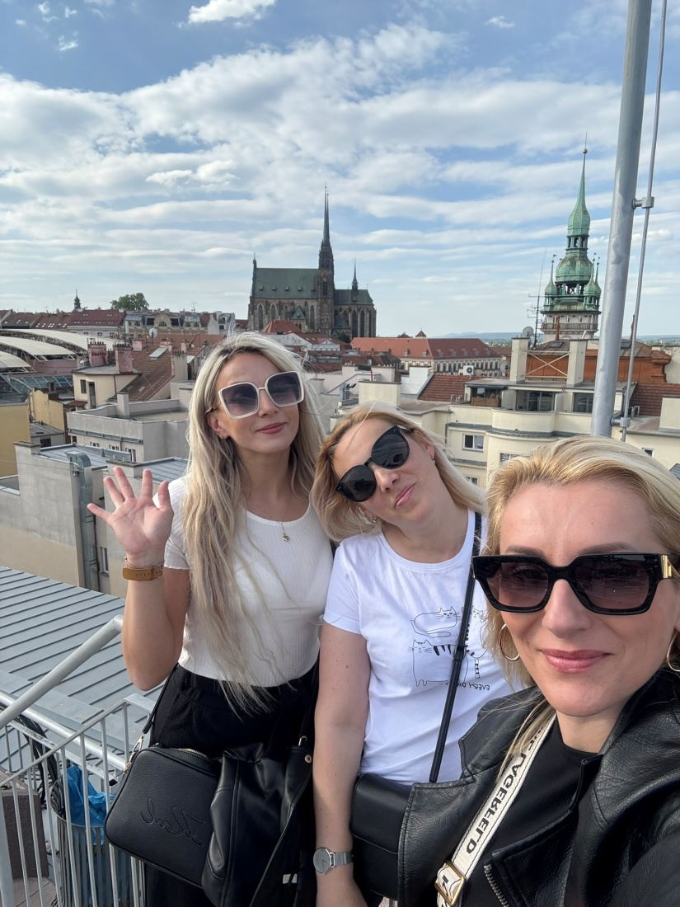
Ďakujeme za pozornosť

